Slide 1


Slide 2

Il convient de lancer le mode diaporama pour la diffusion de la leçon en classe
Réservé à l’enseignant (e)

Slide 3




Pictogrammes
Réservé à l’enseignant (e)
L’enseignant parle
Diffusion d’un média
Média en cours de diffusion
Fin du média. Passer au slide suivant
Expliquer, donner une consigne
Désigner un élève

Slide 4
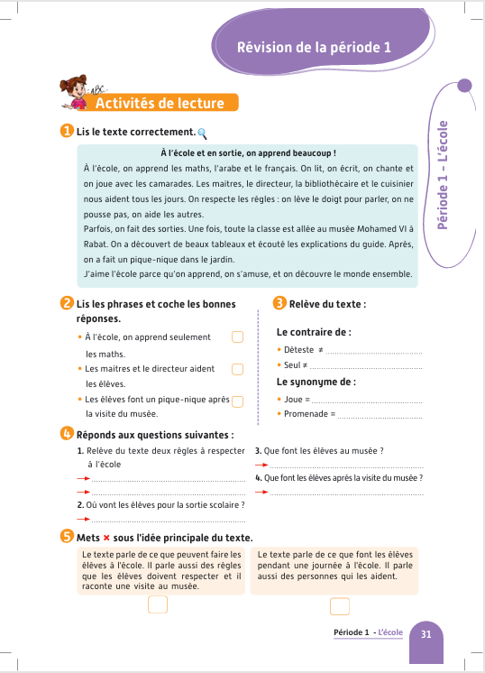
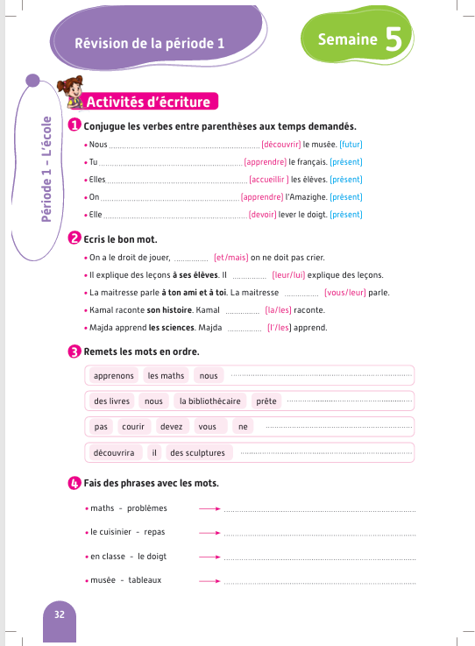
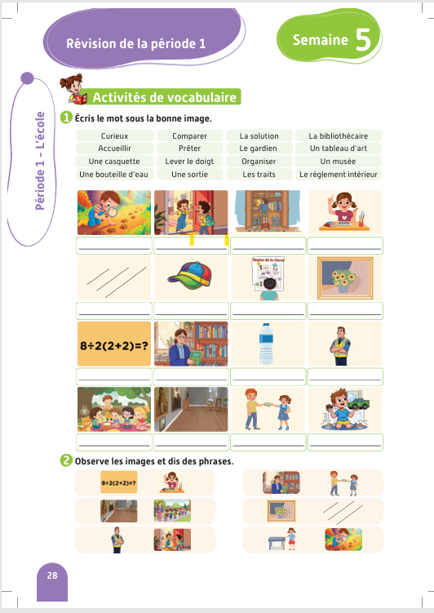
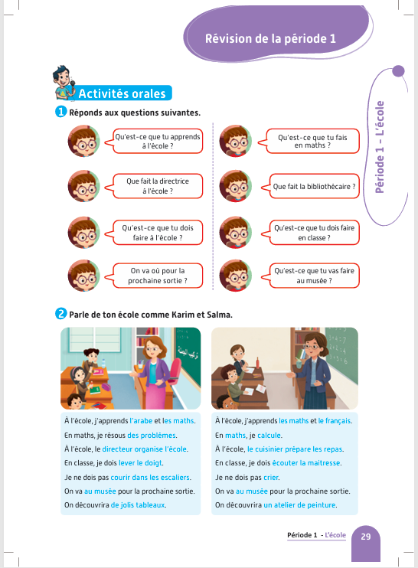
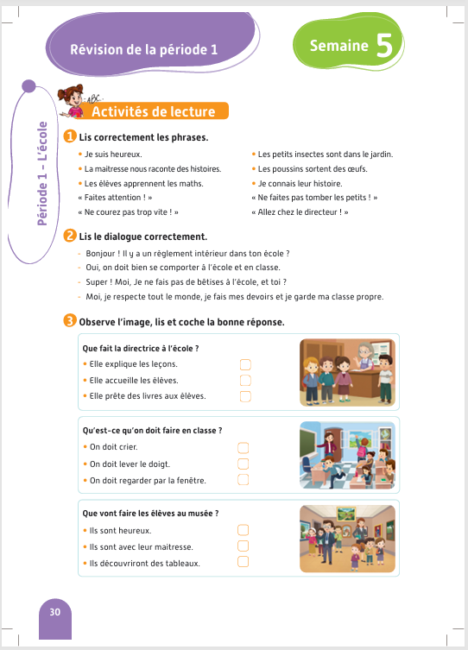
Contenu de la semaine de soutien
Réservé à l’enseignant (e)

Slide 5

Organisation de la semaine de révision
Réservé à l’enseignant (e)
Séance 1
Séance 3
Activités de vocabulaire
Activités de lecture
Séance 2
Séance 4
Activités d’écriture
Activités orales

Slide 6



Plan de la séance 1
Réservé à l’enseignant (e)
1. Activité 1
Questions en rafale.
Prise de parole.

Slide 7
Réservé à l’enseignant (e)
(ة)خاص بالأستاذ
Au terme de cette séance de révision, l’enseignant doit vérifier qu’au moins 80% des élèves sont capables de :
Répondre à l’oral aux questions.
Prendre la parole pour partager des informations.
* Si ce taux n’est pas atteint, il convient de mettre en place des actions de remédiation, collectives ou individuelles.

Slide 8




Bonjour les enfants. Aujourd’hui, nous allons commencer une nouvelle séance de révision. Soyez attentifs.

Slide 9

Maintenant, c’est l’activité des questions en rafales. Je vais désigner des élèves au hasard pour répondre. Tenez-vous prêts.
?
?
?

Slide 10
Comment ça va ?
?
Comment ça va ?

Slide 11
Comment tu t’appelles ?
?
Comment tu t’appelles?

Slide 12
Quel est ton nom ?
?
Quel est ton nom ?

Slide 13
Quel est ton prénom ?
?
Quel est ton prénom ?

Slide 14
Qu’est-ce que tu apprends à l’école ?
?
Qu’est-ce que tu apprends à l’école ?

Slide 15
Qu’est-ce que tu fais en maths ?
?
Qu’est-ce que tu fais en maths ?

Slide 16
Que fait la directrice à l’école ?
?
Que fait la directrice à l’école ?

Slide 17
Que fait le gardien à l’école ?
?
Que fait le gardien à l’école ?

Slide 18
Qu’est-ce que tu dois faire à l’école ?
?
Qu’est-ce que tu dois faire à l’école ?

Slide 19
Qu’est-ce que tu ne dois pas faire en classe ?
?
Qu’est-ce que tu ne dois pas faire en classe ?

Slide 20
On va où la prochaine sortie ?
?
On va où la prochaine sortie ?

Slide 21
Qu’est-ce que tu vas faire au musée ?
?
Qu’est-ce que tu vas faire au musée ?

Slide 22

Prenez vos livrets à la page 29.

Slide 23
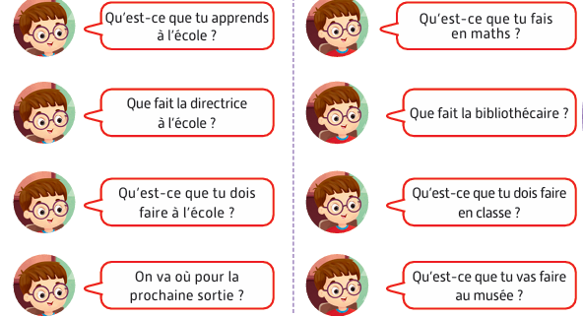

Maintenant, tout le monde participe. Chacun pose à l’autre les questions suivantes.

Slide 24


Plan de la séance
Réservé à l’enseignant (e)
Questions en rafale.
2, Activité 2
Prise de parole.

Slide 25

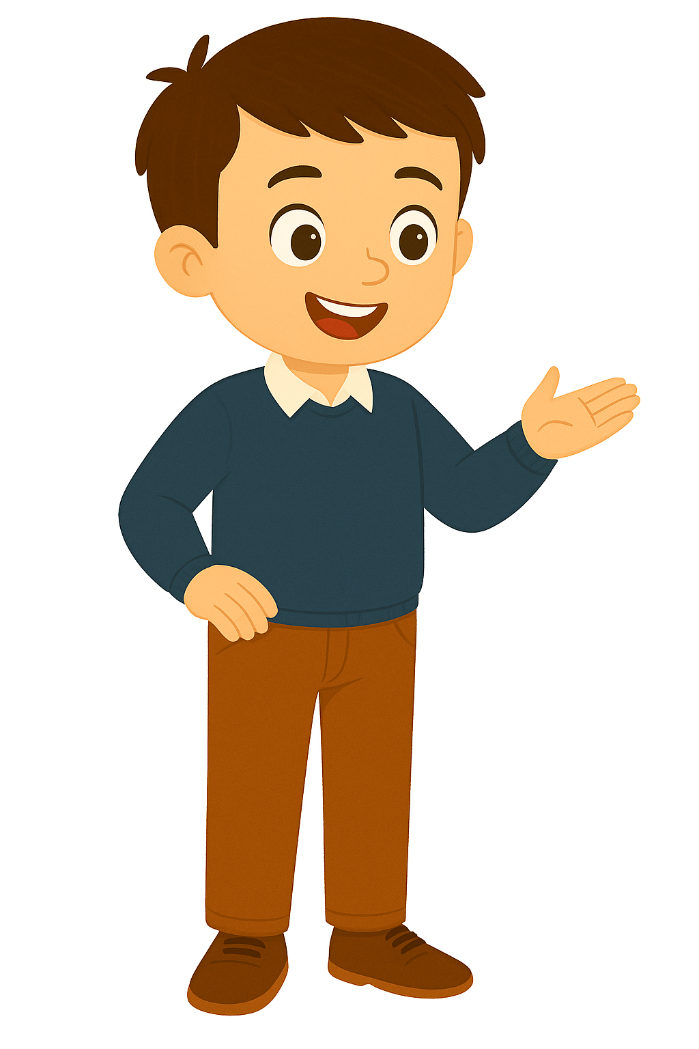
Maintenant, on va prendre la parole pour parler des activités de l’école. On va le faire en 3 étapes. Soyez attentifs.
Étape 1
Étape 2
Étape 3

Slide 26
Etape 1. Je vais vous expliquer la situation.
Étape 1
Étape 2
Étape 3
Situation : Parle des activités de l’école en disant ce que tu fais en français, ce que tu fais en maths, ce que tu dois faire à l’école et ce que tu vas faire pour la prochaine sortie scolaire.

Slide 27
Etape 2. Chacun réfléchit silencieusement à ce qu’il va dire dans sa prise de parole.
Étape 1
Étape 2
Étape 3
Situation : Parle des activités de l’école en disant ce que tu fais en français, ce que tu fais en maths, ce que tu dois faire à l’école et ce que tu vas faire pour la prochaine sortie scolaire.

Slide 28
Etape 2. Chacun réfléchit silencieusement à ce qu’il va dire dans sa prise de parole.
Étape 1
Étape 2
Étape 3
Situation : Parle des activités de l’école en disant ce que tu fais en français, ce que tu fais en maths, ce que tu dois faire à l’école et ce que tu vas faire pour la prochaine sortie scolaire.

Slide 29
Etape 3. Maintenant, vous allez prendre la parole. Qui veut passer au tableau ?
Étape 1
Étape 2
Étape 3
À l’école, j’apprends ______________ [ matière ] .
La directrice _________________________ [ action ].
Le gardien _________________________ [ action ].
À l’école, je dois ____________________ [ action ].
En classe, je ne dois pas ____________________ [ action ].
Pour la prochaine sortie scolaire, on va ____________ [ lieu].
On va découvrir ____________________________ .

Slide 30
Prenez vos livrets à la page 29.

Slide 31
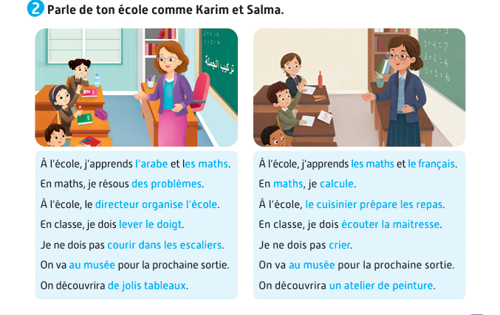
Maintenant, tout le monde participe. Chacun parle de son école, de sa classe, de ce qu’il apprend, ce qu’il doit faire, ce qu’il ne doit pas faire en classe et de la sortie.

Slide 32

La séance d’aujourd’hui est terminée. À la maison, lisez et recopiez les paragraphes dans vos cahiers..

